Slide 1

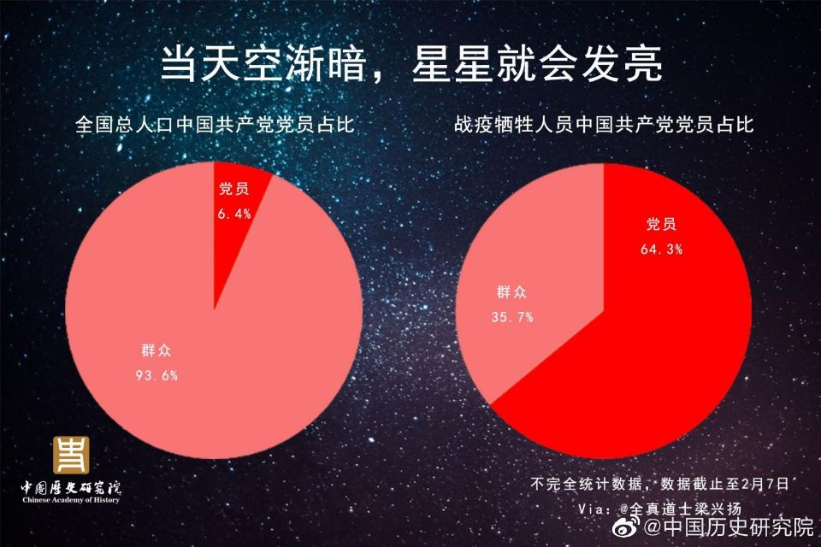
第二期青年大学习
疫情防控的人民战争
一段时间以来，新冠肺炎疫情影响着我们的生活，到底怎样才能打赢这场疫情防控狙击战，习近平总书记反复强调一个基本思维，就是要紧紧依靠人民群众，这确实是一场规模浩大的人民战争，各级干部，医务人员，科研人员集中会战。众多劳动者坚守岗位，默默付出，许多企业和个人捐赠捐助，我们每个普通人自觉地宅在家中做好防护，真正是众志成城，团结奋战，每天都在发生着让人感动的事情。
一批批军地医护人员、一个个科研人员、一拨拨志愿者以及广大党员干部尤其是基层干部，不畏艰险、赴汤蹈火，敢于担当、英勇奋战；大江南北、长城内外，“一方有难、八方支援”，众志成城、守望相助、共克时艰；武汉及湖北人民识大体、顾大局，自觉服从疫情防控大局需要。
习近平总书记强调，要让党旗在防控疫情第一线高高飘扬。我们也看到，危机当前，哪里任务险重，哪里就有党组织坚强有力的工作，哪里就有党员当先锋、做表率，当好群众的贴心人和主心骨。只要我们全国上下一盘棋，全国人民一条心，一定能打败疫情这个魔鬼，夺取疫情防控阻击战的全面胜利。

